Slide 1

Задания по обществознанию: место в структуре урока и дидактические функции

Slide 2

Спикер вебинара
Рутковская Елена Лазаревна, канд. пед. наук, старший научный сотрудник Центра социально-гуманитарного общего образования им. Л. Н. Боголюбова ФГБНУ «Институт содержания и методов обучения им. В. С. Леднева», доцент Института гуманитарных наук ГАОУ ВО МГПУ

Slide 3



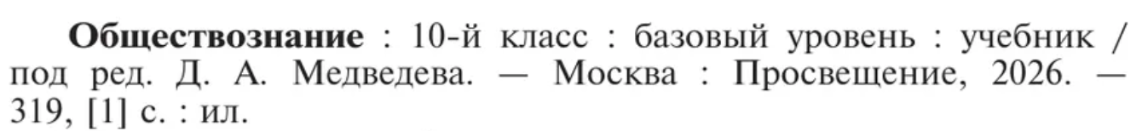
О преподавании обществознания в школах России
С 1 сентября 2026 года в школах России началась учёба по единым государственным учебникам по обществознанию для 9 и 10 классов.
(допущены к использованию в соответствии с Приказом Министерства просвещения Российской Федерации от 26 марта 2026 г. № 203).

Slide 4


О преподавании обществознания в школах России
Сборники заданий, ориентированные на планируемые образовательные результаты

Slide 5
Фокус внимания: преподавание обществознания на уровне основного общего образования
Основное
изменение Изменение федерального учебного плана основного общего образования:
обществознание будет изучаться только в 9 классе.
На изучение предмета в 9 классе, как и ранее, отводится 1 час в неделю (всего 34 часа за год).
Требования ФГОС к образовательным результатам по обществознанию не изменились

Slide 6
Федеральный государственный образовательный стандарт основного общего образования, пункт 45.6.2 с изменениями в соответствии с Приказом Минпросвещения России от 18 июня 2025 г. № 467
Предметные результаты по учебному предмету "Обществознание" должны обеспечивать:
1) освоение знаний о природе общества и социальных свойствах человека, роли и значении семьи и ее истории в жизни и становлении человека как личности, основах семейной экономики; роли и значении исторических традиций и традиционных духовно-нравственных ценностей в обеспечении социальной устойчивости общества и жизни человека; характерных чертах политической и социальной организации жизни общества и основных сфер социальной деятельности, включая деятельность институтов государственной власти, науки и образования, религии, культуры; основах конституционного строя, правовой и политической системы Российской Федерации, правовом статусе, правах и обязанностях гражданина Российской Федерации (в том числе несовершеннолетнего); влиянии цифровых и информационных технологий на деятельность общества и государства; роли и месте Российской Федерации в многополярном мире; необходимости обеспечения технологического суверенитета, безопасности личности, общества и государства, в том числе от терроризма и экстремизма;

Slide 7
Предметные результаты по учебному предмету "Обществознание" должны обеспечивать:
2) умение характеризовать традиционные российские духовно-нравственные ценности (в том числе защита человеческой жизни, прав и свобод человека, семья, созидательный труд, служение Отечеству, нормы морали и нравственности, гуманизм, милосердие, справедливость, взаимопомощь, коллективизм, историческое единство народов России, преемственность истории нашей Родины); государство как социальный институт;
3) умение приводить примеры (в том числе моделировать ситуации) деятельности людей, социальных объектов, явлений, процессов определенного типа в различных сферах общественной жизни, их структурных элементов и проявлений основных функций; разного типа социальных отношений; ситуаций, регулируемых различными видами социальных норм, в том числе связанных с правонарушениями и наступлением юридической ответственности; связи политических потрясений и социально-экономического кризиса в государстве;
4) умение классифицировать по разным признакам (в том числе устанавливать существенный признак классификации) социальные объекты, явления, процессы, относящиеся к различным сферам общественной жизни, их существенные признаки, элементы и основные функции;

Slide 8
Предметные результаты по учебному предмету "Обществознание" должны обеспечивать:
5) умение сравнивать (в том числе устанавливать основания для сравнения) деятельность людей, социальные объекты, явления, процессы в различных сферах общественной жизни, их элементы и основные функции;
6) умение устанавливать и объяснять взаимосвязи социальных объектов, явлений, процессов в различных сферах общественной жизни, их элементов и основных функций, включая взаимодействия общества и природы, человека и общества, сфер общественной жизни, гражданина и государства; связи политических потрясений и социально-экономических кризисов в государстве;
7) умение использовать полученные знания для объяснения (устного и письменного) сущности, взаимосвязей явлений, процессов социальной действительности, в том числе для аргументированного объяснения роли информации и информационных технологий в современном мире; примеров здорового образа жизни, роли непрерывного образования, опасности наркомании и алкоголизма для человека и общества; необходимости правомерного налогового поведения, противодействия коррупции; проведения в отношении нашей страны международной политики "сдерживания"; для осмысления личного социального опыта при исполнении типичных для несовершеннолетнего социальных ролей;

Slide 9
Предметные результаты по учебному предмету "Обществознание" должны обеспечивать:
8) умение с опорой на обществоведческие знания, факты общественной жизни и личный социальный опыт определять и аргументировать с точки зрения социальных ценностей и норм свое отношение к явлениям, процессам социальной действительности;
9) умение решать в рамках изученного материала познавательные и практические задачи, отражающие выполнение типичных для несовершеннолетнего социальных ролей, типичные социальные взаимодействия в различных сферах общественной жизни, в том числе процессы формирования, накопления и инвестирования сбережений;
10) овладение смысловым чтением текстов обществоведческой тематики, позволяющим воспринимать, понимать и интерпретировать смысл текстов разных типов, жанров, назначений в целях решения различных учебных задач, в том числе извлечений из Конституции Российской Федерации и других нормативных правовых актов; умение составлять на их основе план, преобразовывать текстовую информацию в модели (таблицу, диаграмму, схему) и преобразовывать предложенные модели в текст;

Slide 10
Предметные результаты по учебному предмету "Обществознание" должны обеспечивать:
11) овладение приемами поиска и извлечения социальной информации (текстовой, графической, аудиовизуальной) по заданной теме из различных адаптированных источников (в том числе учебных материалов) и публикаций средств массовой информации (далее - СМИ) с соблюдением правил информационной безопасности при работе в сети Интернет;
12) умение анализировать, обобщать, систематизировать, конкретизировать и критически оценивать социальную информацию, включая экономико-статистическую, из адаптированных источников (в том числе учебных материалов) и публикаций СМИ, соотносить ее с собственными знаниями о моральном и правовом регулировании поведения человека, личным социальным опытом; используя обществоведческие знания, формулировать выводы, подкрепляя их аргументами;
13) умение оценивать собственные поступки и поведение других людей с точки зрения их соответствия моральным, правовым и иным видам социальных норм, экономической рациональности (включая вопросы, связанные с личными финансами и предпринимательской деятельностью, для оценки рисков осуществления финансовых мошенничеств, применения недобросовестных практик); осознание неприемлемости всех форм антиобщественного поведения;

Slide 11
Предметные результаты по учебному предмету "Обществознание" должны обеспечивать:
14) приобретение опыта использования полученных знаний, включая основы финансовой грамотности, в практической (включая выполнение проектов индивидуально и в группе) деятельности, в повседневной жизни для реализации и защиты прав человека и гражданина, прав потребителя (в том числе потребителя финансовых услуг) и осознанного выполнения гражданских обязанностей; для анализа потребления домашнего хозяйства; для составления личного финансового плана; для выбора профессии и оценки собственных перспектив в профессиональной сфере; для опыта публичного представления результатов своей деятельности в соответствии с темой и ситуацией общения, особенностями аудитории и регламентом;
15) приобретение знаний о возможности (в том числе электронной) составления простейших документов (заявления, обращения, личного финансового плана);
16) приобретение опыта осуществления совместной деятельности, включая взаимодействие с людьми другой культуры, национальной и религиозной принадлежности на основе национальных ценностей современного российского общества: гуманистических и демократических ценностей, идей мира и взаимопонимания между народами, людьми разных культур; осознание ценности культуры и традиций народов России.

Slide 12
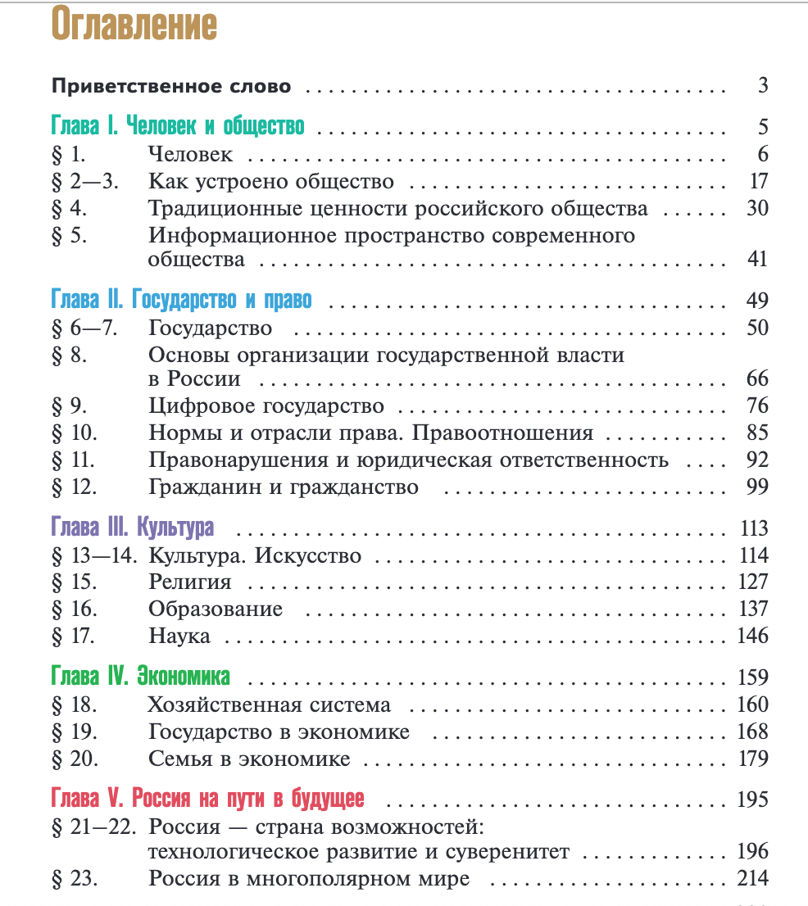
ююю

Slide 13
Содержание предмета «Обществознание» в 9 классе
Глава 1. Человек и общество.
Человек. Биологическое и социальное в человеке. Индивид. Личность. Потребности. Способности. Возраст человека. Социализация личности.
Общество. Сферы общественной жизни. Социальные общности и группы. Социальная структура общества. Социальное неравенство. Социальная мобильность. Социальные нормы.
Традиционные ценности российского общества. Наследие. Идентичность. Семья. Российский народ. Защита традиционных ценностей.
Информационное пространство современного общества Средства массовой информации и коммуникации. Правда и фейк. Информационная безопасность и правила безопасного поведения в Интернете.

Slide 14
Содержание предмета «Обществознание» в 9 классе
Глава 2. Государство и право.
Государство. Признаки государства. Символы государства. Функции государства. Форма государства.
Основы организации государственной власти в России. Разделение властей. Законодательные, исполнительные и судебные органы государственной власти в Российской Федерации. Президент – глава государства Российская Федерация. Федеральное Собрание Российской Федерации: Совет Федерации и Государственная Дума Российской Федерации. Правительство Российской Федерации. Судебная система в Российской Федерации. Конституционный Суд Российской Федерации. Верховный Суд Российской Федерации.
Цифровое государство. Электронное правительство. Государственные услуги.
Право. Нормы и отрасли права. Источники права. Правоотношения: субъект, объект, содержание. Особенности правового статуса несовершеннолетнего как субъекта правоотношений.
Правонарушения и юридическая ответственность. Признаки и виды правонарушений. Признаки и виды юридической ответственности. Особенности уголовной ответственности несовершеннолетних. Правоохранительные органы в Российской Федерации.
Гражданин и гражданство. Гражданство Российской Федерации Права и свободы человека и гражданина в Конституции Российской Федерации. Конституционные обязанности.

Slide 15
Содержание предмета «Обществознание» в 9 классе
Глава 3. Культура.
Культура. Культурное наследие. Искусство. Виды искусства. Учреждения культуры. Государственная культурная политика.
Религия. Роль религии в жизни человека и общества. Традиционные религии в Российской Федерации.
Образование. Современная система российского образования. Права и обязанности обучающегося.
Наука. Роль науки в развитии общества. Передовые рубежи российской науки в XXI в. Государственная поддержка науки в Российской Федерации.
Глава 4. Экономика.
Хозяйственная система. Экономическая деятельность. Экономические блага. Факторы производства. Собственность. Обмен и торговля. Рынок и его механизмы.
Государство в экономике. Деньги и их функции. Инфляция. Центральный Банк Российской Федерации. Государственный бюджет. Налоги. Цели экономической политики государства.
Семья в экономике. Экономические ресурсы семьи. Финансовые инструменты, используемые домохозяйствами. Семейный бюджет и рациональное потребление. Способы и формы сбережений. Личный финансовый план.
Глава 5. Россия на пути в будущее.
Россия – страна возможностей. Национальные цели развития России. Технологический суверенитет.
Россия в XXI веке. Россия – государство-цивилизация. Россия в глобальной политике.

Slide 16
Особенности преподавания предмета в 2026-2027 учебном году
Цели и задачи освоения предмета остаются прежними, зафиксированными во ФГОС
Происходит комплексное изучение ключевых аспектов общественной жизни — от фундаментальных вопросов о человеке и обществе до актуальных тем, связанных с культурным, технологическим, экономическим суверенитетом страны и её местом в современном мире
Сохраняется значимость освоения знаниевого компонента курса, - он выносится на экзамен
На заметку педагогам
Обучаем тех, у кого обществознание было все годы (с 6-го класса) – опираемся на сформированные умения, освоенные способы познавательной деятельности и развиваем их.

Slide 17
Изменения в материалах КИМ ОГЭ по обществознанию
Федеральный институт педагогических измерений представил проекты документов, определяющих структуру и содержание контрольных измерительных материалов (КИМ) основного государственного экзамена (ОГЭ) в 2027 году.
Изменения в КИМ ОГЭ по обществознанию направлены на их синхронизацию с государственным учебником, а также ФГОС и федеральной образовательной программой основного общего образования.
Общее количество заданий сокращено с 24 до 20, максимальный первичный балл сокращен с 37 до 32, изменен порядок следования ряда заданий.

Slide 18

Обществознание. Основной Государственный Экзамен. Готовимся к итоговой аттестации : [учебное пособие] / Е. Л. Рутковская, А. В. Половникова, Е. Э. Шохонова. – Москва : Издательство «Интеллект-Центр», 2027.

Slide 19
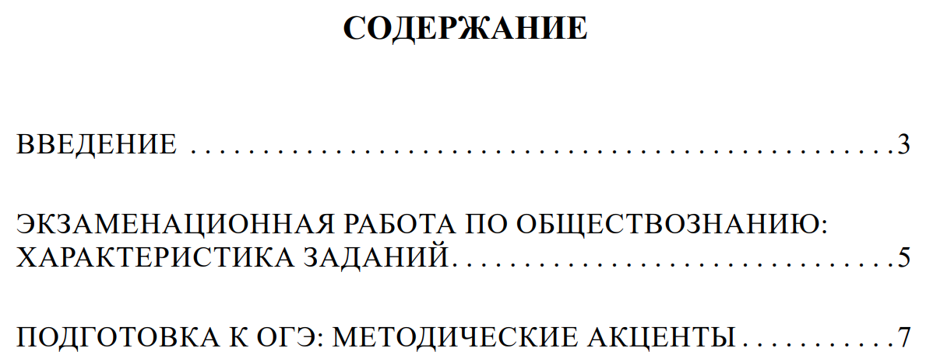
Обществознание. Основной Государственный Экзамен. Готовимся к итоговой аттестации : [учебное пособие] / Е. Л. Рутковская, А. В. Половникова, Е. Э. Шохонова. – Москва : Издательство «Интеллект-Центр», 2027.

Slide 20
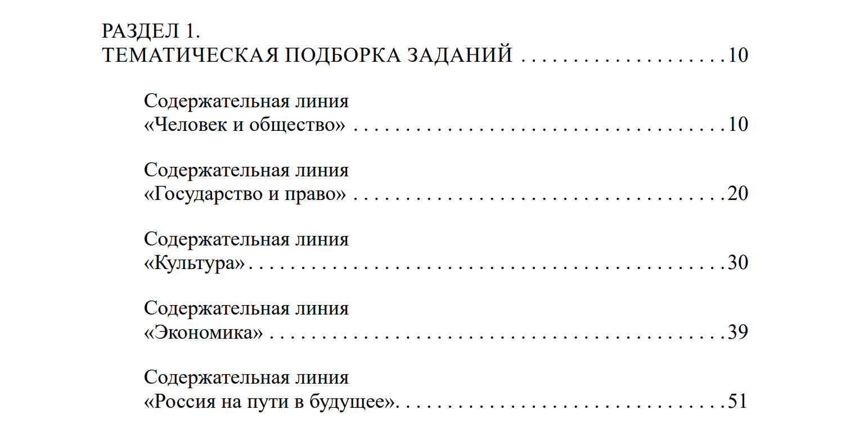
Обществознание. Основной Государственный Экзамен. Готовимся к итоговой аттестации : [учебное пособие] / Е. Л. Рутковская, А. В. Половникова, Е. Э. Шохонова. – Москва : Издательство «Интеллект-Центр», 2027.

Slide 21
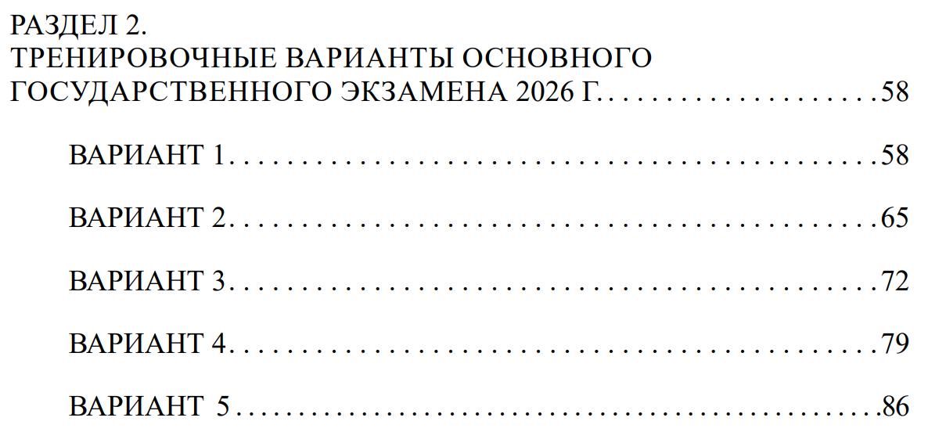
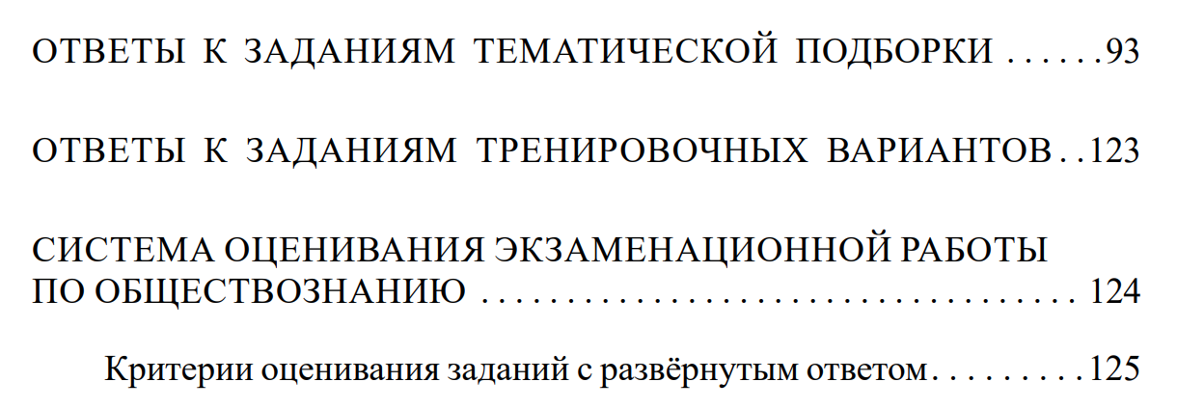
Обществознание. Основной Государственный Экзамен. Готовимся к итоговой аттестации : [учебное пособие] / Е. Л. Рутковская, А. В. Половникова, Е. Э. Шохонова. – Москва : Издательство «Интеллект-Центр», 2027.

Slide 22
Задания, представленные в пособии,
целесообразно использовать
не только для
итоговой подготовки
к экзамену, но и
при изучении содержания курса в течение учебного года на разных этапах урока:
- актуализации знаний,
- изучения нового материала,
- текущего закрепления,
- контроля и рефлексии.

Slide 23
Два условия превращения заданий
в педагогический инструмент
Направленность заданий на проверяемый и одновременно формируемый образовательный результат (на основе ФГОС с ориентиром на предметные и метапредметные результаты)
Направленность заданий на решение определённой педагогической задачи:
- повторения изученного материала
- мотивации на изучение нового материала
- актуализации имеющегося знания, связанного с новой темой
- проведения обсуждения (дискуссии)
- проведения текущего закрепления и др.

Slide 24
Обратимся к примерам
Материалы содержательной линии
«Россия на пути в будущее»
Задание 3, с. 52
В пособии предлагается заполнить пропуск в таблице:
«Направление в компьютерных науках, которое занимается созданием систем, способных выполнять задачи, требующие человеческого интеллекта: распознавать речь и изображения, принимать решения, анализировать данные, обучаться на основе опыта».
Ученик должен определить понятие «искусственный интеллект».
Дидактическая задача
Научить выделять в определении сущностные признаки;
соотносить описание с обществоведческим понятием

Slide 25
Материалы содержательной линии
«Россия на пути в будущее»
Обратимся к примерам
Задание 4, с. 52
«Сегодня создаётся много проектов, которые не дают потерять нашу историю. Речь идёт о сохранении исторической памяти. Объясните, почему важно, чтобы прошлое жило: а) в настоящем и б) в будущем».
Дидактическая задача
Научить объяснять общественную значимость явления
Задание формирует умения
раскрывать причинно-следственные связи и строить развёрнутый ответ, применяя освоенные знания
Возможный ответ
Для настоящего сохранение исторической памяти важно потому, что помогает людям понимать происхождение общественных традиций, традиционных ценностей и учитывать накопленный опыт. Для будущего историческая память важна тем, что обеспечивает передачу культурного наследия следующим поколениям и поддерживает связь между поколениями.

Slide 26
Обратимся к примерам
Как использовать на уроке задание 4, с. 52
На этапе мотивации задание можно предложить после демонстрации фотографии памятника, музейного экспоната, семейного архива или мемориальной доски. Учащиеся высказывают предположения, почему люди сохраняют такие объекты, пробуют формулировать объяснения.
При изучении нового материала задание помогает раскрыть понятия «историческая память», «культурное наследие», «преемственность поколений». После чтения соответствующего фрагмента учебника ученики находят сведения, подтверждающие каждую часть ответа.
При закреплении можно организовать работу в парах: один ученик объясняет значение сохранения исторической памяти для настоящего, другой — для будущего. После этого ответы объединяются в одно связное высказывание.

Slide 27
Обратимся к примерам
Материалы содержательной линии
«Россия на пути в будущее»
Задание 5, с. 53
«Учёные предполагают, что в будущем появятся самые разные новые профессии. Это консультанты по роботам, специалисты по солнечным технологиям, телехирурги. Объясните, почему прогнозы учёных о будущих профессиях сегодня важны для: а) человека и б) общества в целом».
Дидактическая задача
Научить объяснять общественную значимость явления
Задание формирует умение рассматривать одно явление на двух уровнях:
личностном;
общественном.
Оно помогает установить связь между развитием технологий, образованием, профессиональным выбором и потребностями рынка труда.

Slide 28
Обратимся к примерам
Как использовать на уроке задание 5, с. 53
При актуализации знаний ученикам можно предложить определить, какие изменения в обществе приводят к появлению названных профессий. Например, развитие робототехники создаёт потребность в специалистах, способных консультировать людей по использованию роботов.
При изучении темы задание помогает акцентировать значение непрерывного образования. Учащиеся приходят к выводу, что изменения в профессиональной сфере требуют обновления знаний и освоения новых компетенций. Задание может связать новые знания с материалами главы «Экономика» – акцентировать понятия «спрос на труд», «квалификация», «безработица», «профессиональная мобильность».
На этапе рефлексии можно предложить закончить предложение: «Знание о профессиях будущего поможет мне…»

Slide 29
Обратимся к примерам
Возможный ответ
Для человека прогнозы о профессиях будущего важны, поскольку позволяют заранее выбрать востребованное направление обучения и начать развивать необходимые навыки.
Для общества такие прогнозы важны потому, что помогают планировать подготовку специалистов, необходимых для развития экономики и социальной сферы.
Вариант усложнения
После основного ответа можно предложить дополнительное задание:
Выберите одну из названных профессий и объясните, какие знания и личные качества потребуются её представителю.
В этом случае задание развивает умение переходить от общего объяснения к конкретизации.

Slide 30
Обратимся к примерам
Материалы содержательной линии
«Россия на пути в будущее»
Задание 6, с. 53
«Рассмотрите фотографию. Какое современное техническое открытие может быть проиллюстрировано с помощью данного изображения? Объясните значение этого открытия для развития общества».
Дидактическая задача
Научить анализировать визуальный источник
Ученик должен выполнить разные действия:
назвать техническое открытие, распознав его по изображению;
объяснить его общественное значение.
Важно обратить внимание учащихся на глаголы: «назовите» предполагает краткое указание объекта, «объясните» требует раскрытия связи между техническим достижением и изменениями в жизни общества.

Slide 31
Обратимся к примерам
Как использовать на уроке
В начале урока фотография может выступить стимулом к изучению нового материала.
При изучении нового материала изображение можно анализировать по алгоритму:
какие объекты представлены;
какие действия совершаются;
какое техническое открытие используется;
какую общественную потребность оно удовлетворяет;
какие изменения вызывает его применение.
На уроке по подготовке к ОГЭ полезно установить ограничение времени: до 30 секунд на анализ изображения и до одной минуты на устный ответ.
Модель устного ответа
На фотографии представлено техническое открытие ________. Это можно определить по таким элементам изображения, как ________. Данное техническое открытие имеет значение для общества, поскольку позволяет ________. Например, его использование помогает ________.

Slide 32
Материалы содержательной линии
«Россия на пути в будущее»
Обратимся к примерам
Комплексная работа с текстом «Что такое искусственный интеллект и зачем он нужен» (с.56-57)
Составление плана развивает (формирует) умение:
делить текст на смысловые части;
выделять основную мысль каждой части;
отличать главное от примеров и пояснений;
кратко формулировать название смыслового фрагмента.
Как использовать на уроке
До чтения можно предложить учащимся спрогнозировать содержание текста по заголовку. Это активизирует имеющиеся знания.
Во время чтения ученики обозначают границы смысловых частей и делают на полях краткие пометки.
После чтения каждый формулирует пункты плана, затем сравнивает их с вариантом одноклассника. При несовпадении учащиеся должны указать, какой фрагмент текста подтверждает их формулировку.

Slide 33
Материалы содержательной линии
«Россия на пути в будущее»
Обратимся к примерам
Комплексная работа с текстом «Что такое искусственный интеллект и зачем он нужен»
Возможный план
Понятие и возможности искусственного интеллекта.
Машинное обучение как основа работы современных систем.
Использование искусственного интеллекта в разных сферах жизни.
Возможности генеративных систем.
Ограничения искусственного интеллекта и необходимость проверки информации.
Искусственный интеллект как средство расширения возможностей человека.
Возможны и другие формулировки, если они соответствуют смысловым частям текста.

Slide 34
Материалы содержательной линии
«Россия на пути в будущее»
Обратимся к примерам
Комплексная работа с текстом «Что такое искусственный интеллект и зачем он нужен»
Составление плана
Методический приём
Можно предложить учащимся два готовых плана: один правильный, другой содержащий ошибки.
Учащиеся должны установить:
какой важный смысловой фрагмент пропущен;
какой пункт является слишком общим;
где вместо основной мысли приведён частный пример;
нарушена ли последовательность текста.
Такое задание учит не только составлять, но и оценивать план.
.

Slide 35
Материалы содержательной линии
«Россия на пути в будущее»
Обратимся к примерам
Комплексная работа с текстом «Что такое искусственный интеллект и зачем он нужен»
Задание 10, с. 57
«Какие задачи учится решать искусственный интеллект? Как в тексте объясняется особое распространение генеративных систем искусственного интеллекта? В чём заключается главная ценность ИИ?»
Развивается умение находить информацию в разных частях текста и представлять её в структурированном виде.
Как использовать на уроке
Для обучения смысловому чтению каждому вопросу можно присвоить свой знак или цвет. Ученики отмечают соответствующие фрагменты текста, а затем формулируют ответ своими словами.
Для устной работы задание можно распределить между тремя учениками.
Для текущего контроля задание выполняется без предварительного обсуждения, но с возможностью обращаться к тексту.
.

Slide 36
Комплексная работа с текстом
«Что такое искусственный
интеллект и зачем он нужен»
Обратимся к примерам
Задание 11, с. 57. Развитие умения конкретизировать теоретические положения примерами
В тексте сказано, что искусственный интеллект используется в медицине, промышленности и навигационных системах. Учащемуся предлагается привести примеры ситуаций использования ИИ в этих сферах и дать краткий комментарий к каждому примеру.
Как использовать на уроке
При первичном закреплении учитель демонстрирует структуру одного полноценного примера. Два других примера учащиеся составляют самостоятельно.
В групповой работе каждая группа получает одну сферу и готовит конкретную ситуацию.
Для развития критического мышления к каждому примеру можно добавить вопрос:
«Почему результат работы ИИ должен проверять человек?»
Это связывает задание 11 с заключительными положениями исходного текста.
.

Slide 37
Комплексная работа с текстом
«Что такое искусственный
интеллект и зачем он нужен»
Обратимся к примерам
Задание 11, с. 57.
Возможные примеры
Медицина. Врач использует систему искусственного интеллекта для анализа медицинских снимков пациента. Система выделяет участки, требующие особого внимания, что помогает специалисту быстрее обработать информацию.
Промышленность. На предприятии система анализирует данные с производственного оборудования и выявляет признаки возможной неисправности. Это позволяет специалистам заранее провести обслуживание и предотвратить остановку производства.
Навигационные системы. Программа анализирует сведения о загруженности дорог и предлагает водителю маршрут с меньшим временем в пути. При изменении дорожной ситуации маршрут автоматически перестраивается.
Недостаточный ответ:
«Искусственный интеллект используется в медицине».
Полноценный ответ (с кратким комментарием):
«В медицинском центре программа анализирует снимки пациентов и выделяет возможные патологические изменения. Это помогает врачу обратить внимание на подозрительные участки».
.

Slide 38
Материалы содержательной линии
«Россия на пути в будущее»
Обратимся к примерам
.
Как объединить задания 3, 9, 10 и 11 в один урок
Задания посвящены одной теме, но проверяют и развивают разные умения и способы интеллектуальных действий.
Возможное использование на разных этапах урока
Задание | Действие ученика | Этап урока
№ 3 | Определить понятие по описанию | Актуализация
№ 9 | Выделить основные идеи и их последовательность в тексте | Изучение материала
№ 10 | Найти и преобразовать информацию | Первичное закрепление
№ 11 | Применить знания и привести примеры | Закрепление или контроль

Slide 39
На заметку педагогам
Методическая ценность заданий
Приведённые задания можно расположить по степени возрастания самостоятельности ученика:
узнать понятие → объяснить значение → составить план → проанализировать информацию и ответить по тексту → самостоятельно привести примеры.
Такое расположение (представление о характере заданий) позволяет учителю выстроить постепенный переход от базовых познавательных действий к развёрнутому устному ответу.
Это важно в целях реализации индивидуального подхода и при работе с группами учащихся, демонстрирующими определённые дефициты в образовательных достижениях.
.

Slide 40
На заметку педагогам
Одни и те же задания могут использоваться и
для подготовки к ОГЭ, и
для текущей работы на уроке,
если учитель использует различные формы организации познавательной деятельности:
индивидуальное выполнение,
обсуждение в паре,
групповой анализ,
устный ответ,
письменный контроль и др.

Slide 41
Заключительный акцент
Разнообразие заданий и гибкость подходов к их использованию с учётом определённого места в структуре урока создают необходимые условия для реализации комплекса дидактических функций
Проверочной
Обучающей
Развивающей
Диагностической
Мотивирующей
А это обеспечивает весомый вклад в качество освоения школьного обществознания и эффективную подготовку к экзамену
41

Slide 42
Успехов всем нам в области преподавания социально-гуманитарных предметов!
Спасибо за внимание!

Slide 43


